Slide 1
Итоги реализации проекта «Развитие электронного обучения и дистанционных технологий, в том числе создание Интернет-лицея» на 1.10.2014 г.

Slide 2
Развитие электронного обучения и дистанционных технологий, в том числе создание Интернет-лицея
Цели и задачи
СИ 1: Формирование портфеля программ, обеспечивающих международную конкурентоспособность ("Интеллектуальный портфель") | З 1.1: Внедрение в ТГУ новых образовательных программ совместно с ведущими иностранными и российскими университетами и научными организациями
Цели проекта:
Формирование портфеля программ, обеспечивающих международную конкурентоспособность ("Интеллектуальный портфель");
Внедрение в ТГУ новых образовательных программ совместно с ведущими иностранными и российскими университетами и научными организациями;
Развитие электронного обучения и дистанционных технологий;
Создание виртуальной площадки, обеспечивающей расширение работы со школьниками (абитуриентами) на основе дистанционных технологий
Ориентация мотивированных и хорошо подготовленных школьников на обучение в ТГУ;
Повышение интереса школьников к научному знанию;
Выявление талантливых школьников и развитие их когнитивных и творческих способностей;
Подготовка учеников к освоению программ высшего профессионального образования.

Slide 3
Развитие электронного обучения и дистанционных технологий, в том числе создание Интернет-лицея
Цели и задачи
Задачи проекта:
Введение электронного обучения и дистанционных образовательных технологий во все формы обучения по основным образовательным и дополнительным профессиональным программам
Совершенствование методов и технологий разработки электронного образовательного контента
Расширение спектра дистанционных дополнительных профессиональных программ
Вхождение в проекты MOOCs
Продвижение дистанционных программ дополнительного образования

Slide 4
Развитие электронного обучения и дистанционных технологий, в том числе создание Интернет-лицея
Цели и задачи
Создание Интернет-лицея
Создание виртуальной площадки, обеспечивающей расширение работы со школьниками (абитуриентами) на основе дистанционных технологий
Обеспечение Интернет-лицея новейшими методами обучения и взаимодействия между вузом и школьниками / абитуриентами;
Разработка программ и прочих видов активностей, вызывающих интерес к ТГУ у школьников и потенциальных абитуриентов;
Организация информационного сопровождения и продвижение услуг интернет-лицея среди целевой аудитории.
Научно-исследовательская деятельность команды проекта по направлениям: E-learning, M-learning

Slide 5
Развитие электронного обучения и дистанционных технологий, в том числе создание Интернет-лицея
Рамки проекта:
Функциональные рамки проекта
Проект реализуется в рамках М 1.1.2 «Развитие электронного обучения и дистанционных технологий, в том числе создание Интернет-лицея и развитие дистанционных школ».
Организационные рамки проекта
Проект реализуется Институтом дистанционного образования совместно с учебными подразделениями ТГУ.
Для концентрации усилий по ДО школьников создано структурное подразделение «Интернет-лицей ТГУ».
В проект вовлечено около 500 преподавателей факультетов и учебных институтов ТГУ.
Пересечения с другими проектами
М 1.1.3. Развитие системы непрерывного образования
М 2.4.3. Организация мероприятий по повышению квалификации и развитию уровня профессиональных компетенций НПР ТГУ
Проект «Совершенствование системы нового набора ТГУ» (Проектный менеджер - Павлов Е.В.)

Slide 6
Развитие электронного обучения и дистанционных технологий, в том числе создание Интернет-лицея
Команда Проекта
Институт дистанционного образования
Координация работ по развитию электронного обучения в ТГУ
Обучение, консультирование и методическая поддержка сотрудников ТГУ
Развитие автоматизированной системы управления электронным обучением «Электронный университет – MOODLE»
Разработка электронных образовательных ресурсов
Разработка дистанционных дополнительных программ
Набор слушателей и продвижение дистанционных образовательных программ
Разработка дистанционных курсов для проектов MOOCs
Мониторинг электронного обучения в ТГУ
Создание и развитие Интернет-лицея
Организация взаимодействия Интернет-лицея со школами, региональными органами управления образованием, центрами Росссотрудничества и т.д.
Выставочная и презентационная деятельность
Научные исследования по направлениям E-learning, M-learning
Публикация статей в рецензируемых изданиях
Презентация результатов проекта на международных конференциях
Факультеты и институты ТГУ
Разработка электронных учебных курсов, преподавание и консультирование
Разработка дистанционных дополнительных программ
Мониторинг электронного обучения в ТГУ
© ИДО ТГУ 2014

Slide 7
Развитие электронного обучения и дистанционных технологий, в том числе создание Интернет-лицея
Основные этапы и результаты Проекта
Этапы Проекта | Основные результаты
Этап 1. Организационный | Паспорт проекта, персонифицированная команда проекта
Этап 2. Реализация проекта | Организованный учебный, научный, творческий процесс
Этап 3. Аналитический | Анализ устойчивости функционирования проекта
Этап 4. Завершающий | Итоговый отчет по Проекту
Этапы Проекта | Основные результаты
Этап 1.Организационный | Паспорт проекта, персонифицированная команда проекта
Этап 2. Реализация проекта | Организованный учебный, научный, творческий процесс
Этап 3.Аналитический | Анализ устойчивости функционирования проекта
Этап 4. Завершающий | Итоговый отчет по Проекту
© ИДО ТГУ 2014

Slide 8
Оценка эффективности реализации проекта
Ключевые показатели эффективности (КПЭ) | Целевое значение КПЭ
 | 2014, I полугодие | 2014, II полугодие | Достигнутый результат
1. Количество разработанных и запущенных курсов электронного и дистанционного обучения | 200 | 300 | 375
2. Количество разработанных онлайн курсов для проектов MOOCs | 1 | 2 | 1 + 2 – в разработке
3. Количество разработанных дистанционных программ дополнительного образования | 5 | 5 | 8 + 2 – в разработке
4. Количество разработанных совместных международных дистанционных программ дополнительного образования |  | 1 | 1
5. Количество слушателей дистанционных дополнительных профессиональных программ | 1000 | 4000 | 6253
6. Количество разработанных магистерских программ для дистанционного обучения |  | 2 | 2 – в разработке
7. Количество положительных отзывов об ЭО и ДО ТГУ | 100 | 400 | 203
© ИДО ТГУ 2014

Slide 9
Оценка эффективности реализации Проекта (продолжение)
Ключевые показатели эффективности (КПЭ) | Целевое значение КПЭ
 | 2014, I полугодие | 2014, II полугодие | Достигнутый результат
8. Количество обучающихся в Интернет-лицее ТГУ | 700 | 1200 | 700+744
9. Привлечение школьников к участию в проектах и акциях, посвященных ТГУ, на образовательном портале | 5000 | 10000 | 6244/22000 посетителей
10. Количество учащихся в Интернет-лицее, поступивших в ТГУ |  | 20 % | 28 %
© ИДО ТГУ 2014

Slide 10
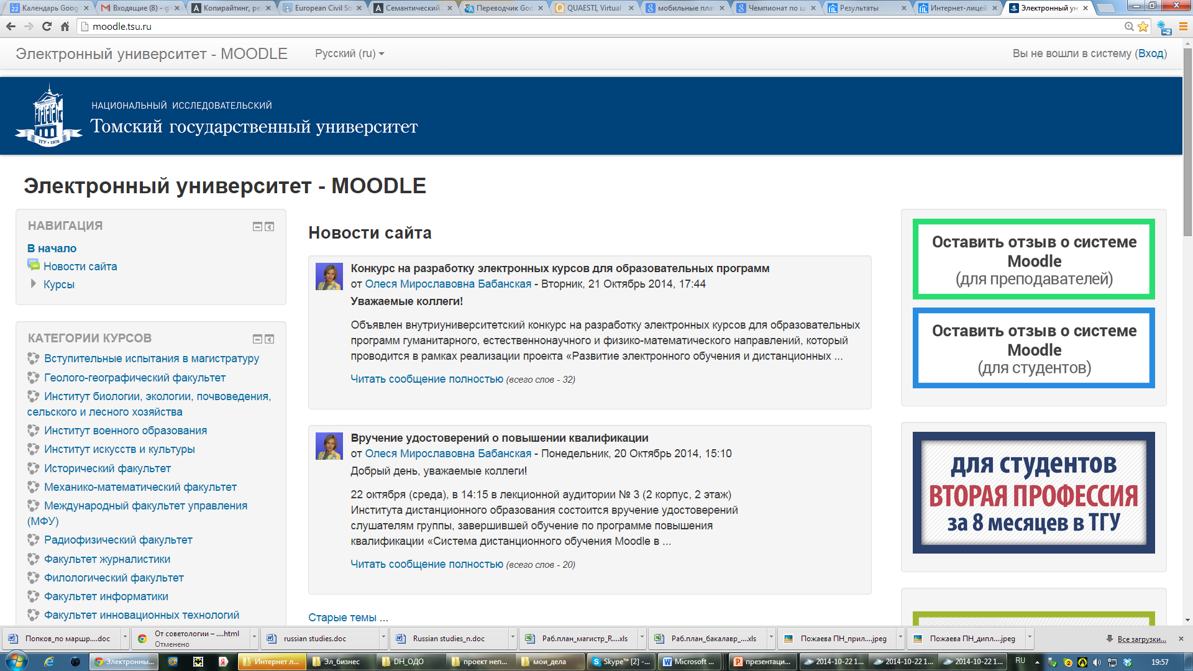
Основные результаты проекта на 01.10.2014
Электронное обучение и дистанционные образовательные технологии внедрены во все формы обучения по основным образовательным и дополнительным профессиональным программам
Создан экспертный совет ТГУ по электронному обучению
Разработана система мониторинга внутрикампусного электронного обучения в ТГУ
Организован ежеквартальный мониторинг электронных курсов в СДО на факультетах
Разработан и утвержден Порядок регистрации и проведения экспертизы электронных учебных курсов для ТГУ
© ИДО ТГУ 2014

Slide 11
Основные результаты проекта на 01.10.2014
Завершается работа над двумя онлайн курсами для проекта MOOKs «Гениальность. Одаренность. Посредственность» (рук-ль авторского коллектива Лукьянов О.В.) и «Зарисовки о Сибири. Город Томск» (рук-ль авторского коллектива Нестерова Н.Г.).
Заключено соглашение о размещении MOOC ТГУ на просветительском проекте «Лекториум» (СПб) - http://www.lektorium.tv/
Организована реклама первых MOOC и открыт набор на обучение
© ИДО ТГУ 2014

Slide 12
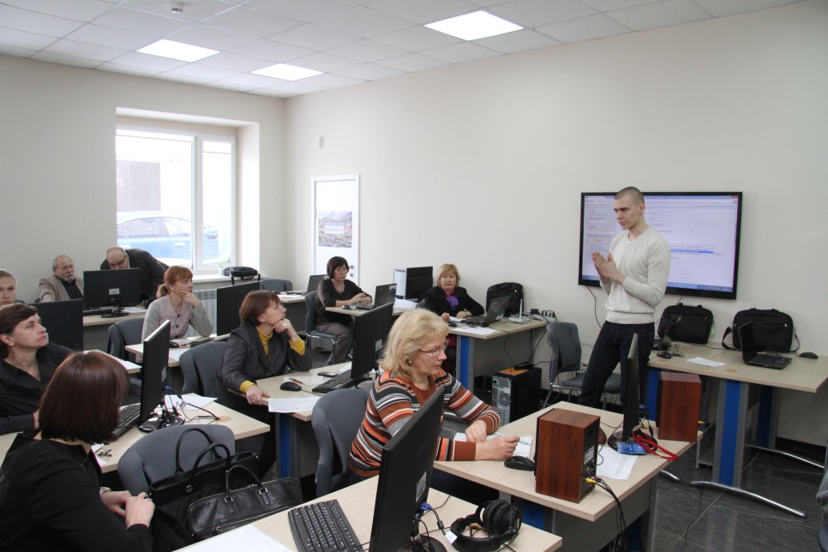
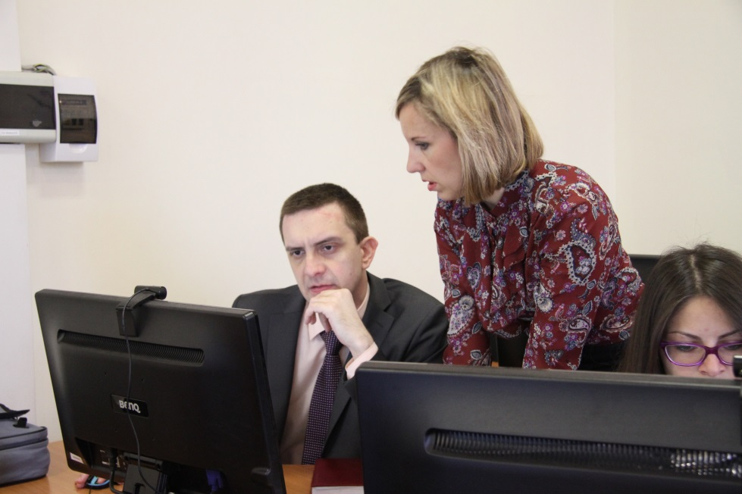
Основные результаты проекта на 01.10.2014
Для подготовки персонала, участвующего в реализации электронного обучения, в ТГУ организовано обучение технологиям проведения сетевых занятий и создания дидактических сайтов в Интернете, управлению учебным процессом, применению существующих дидактических моделей Интернет-обучения и др.
Организовано обучение научно-педагогических работников и учебно-вспомогательного персонала ТГУ на ФПКп по программе «Система дистанционного обучения Moodle в учебном процессе кафедры»: обучение по программе прошли 242 человека, обучается 33 человека
Преподавателями университета разработано 375 электронных курсов, размещенных в СДО «Электронный университет – MOODLE».
© ИДО ТГУ 2014

Slide 13
Основные результаты проекта на 01.10.2014
Получены 42 свидетельства регистрации разработок результатов интеллектуальной деятельности работников науки и образования в ФГУП НТЦ «Информрегистр»,
Подготовлены и отправлены на регистрацию во ФГУП НТЦ «Информрегистр» 32 заявки
Разработаны технологии перевода имеющихся в ТГУ электронных ресурсов на платформу MOODLE
Переведено на платформу MOODLE более 1000 ЭОР
Проведен внутриуниверситетский конкурс «Лучший электронный учебный курс гуманитарного, естественнонаучного и физико-математического направлений» (трансформирован в Конкурс на разработку электронных учебных курсов для гуманитарных, естественнонаучных и физико-математических направлений)
Разработан механизм и отработана техническая возможность регистрации электронных курсов, размещенных в СДО «Электронный университет – MOODLE»
Разработаны поправки в Положение о стимулирующих надбавках сотрудников университета и предложения по изменению норм расчета нагрузки преподавателей в связи с введением электронного обучения
© ИДО ТГУ 2014

Slide 14
Основные результаты проекта на 01.10.2014
Подготовлен и объявлен внутриуниверситетский конкурс по отбору педагогических сценариев курсов в формате МООК
Подготовлен и объявлен внутриуниверситетский конкурс на соискание премий 2014 года за высокие достижения в развитии электронного обучения
Подготовлен к объявлению внутриуниверситетский конкурс на разработку электронных курсов в Moodle для образовательных программ гуманитарного, естественнонаучного и физико-математического направлений (изначально планировался как конкурс на разработку электронных образовательных ресурсов гуманитарного, естественнонаучного и физико-математического направлений)
Начата работа над надстройкой «Электронный деканат» в системе «Электронный университет - MOODLE», связанной с системой электронного документооборота ТГУ: создана рабочая группа, подготовлен проект технического задания, организовано обсуждение на факультетах
Проведены маркетинговые исследования – анализ рынка дистанционных образовательных услуг для взрослых в Томской и Кемеровской областях
Проведены маркетинговые исследования – анализ рынка дистанционных образовательных услуг для детей в Республике Саха, Республике Тыва, Алтайском края, Республике Алтай, Бурятии и Чукотском АО
© ИДО ТГУ 2014

Slide 15
Основные результаты проекта на 01.10.2014
Разработано и запущено 8 дистанционных программ дополнительного образования
Разработана и запущена совместная международная дистанционная программа (российско-шведская программа профессиональной переподготовки «Электронная коммерция»)
Разработана и апробирована кредитно-модульная модель программ дополнительного профессионального образования
Подготовлен и проведен «Конкурс идей для работы со школьниками». Участники - студенты, магистранты, аспиранты ТГУ.
Количество слушателей дистанционных дополнительных профессиональных программ – 6253 чел.
Проводятся научные исследования по направлениям E-learning, M-learning
СДО «Электронный университет – MOODLE» адаптирована к мобильным технологиям на базе iOS, Android, Windows Phone
По результатам выполнения проекта подготовлены и опубликованы 5 статей в рецензируемых изданиях
Внедрение электронного обучения и дистанционных образовательных технологий в учебный процесс университета получило положительные отзывы среди преподавателей и обучающихся
© ИДО ТГУ 2014

Slide 16
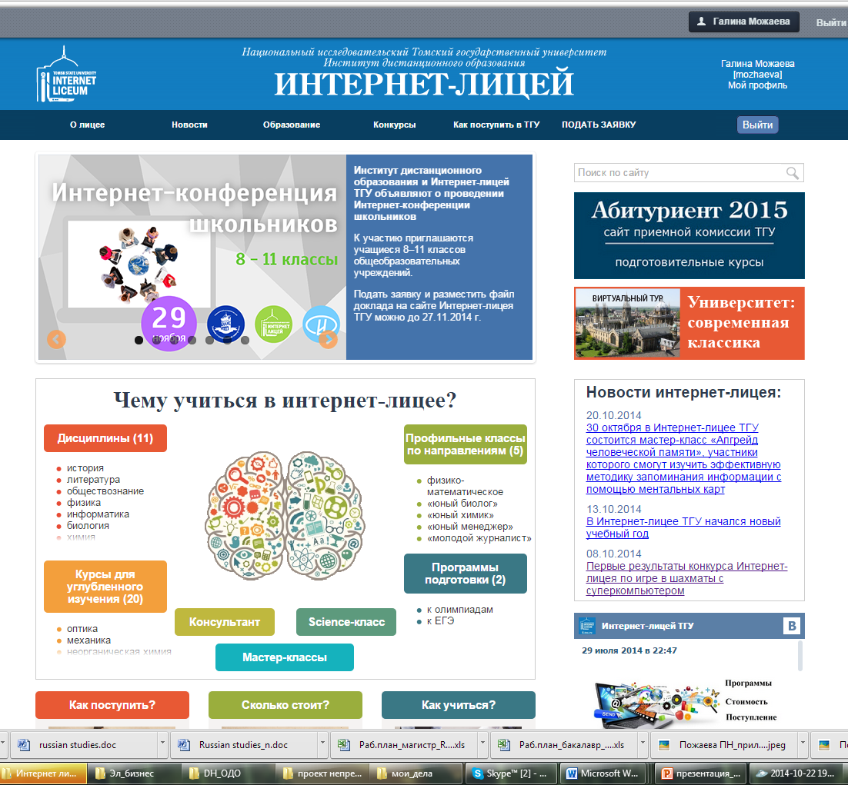
Основные результаты проекта на 01.10.2014
На базе дистанционных профильных школ создан Интернет-лицей ТГУ
Разработан, запущен и наполняется сайт (интернет-портал ) Интернет-лицея (http://il.tsu.ru)
В 2013/2014 учебном году по учебным программам прошли обучение 557 школьников, многие обучались на нескольких курсах
Подано около 800 заявок на обучение по программам Интернет-лицея в 2014/2015 учебном году. Заявки продолжают поступать
Организовано постоянное взаимодействие со школами: инициативный проект «Современные ИКТ в дистанционном обучении и организации внеурочной работы со школьниками» (вовлечено более 6000 школьников и педагогов общего образования)
В режиме вебинара проведены профориентационные мероприятия со слушателями Интернет-лицея: 4 встречи абитуриентов с представителями факультетов ТГУ (май 2014 г.)
© ИДО ТГУ 2014

Slide 17
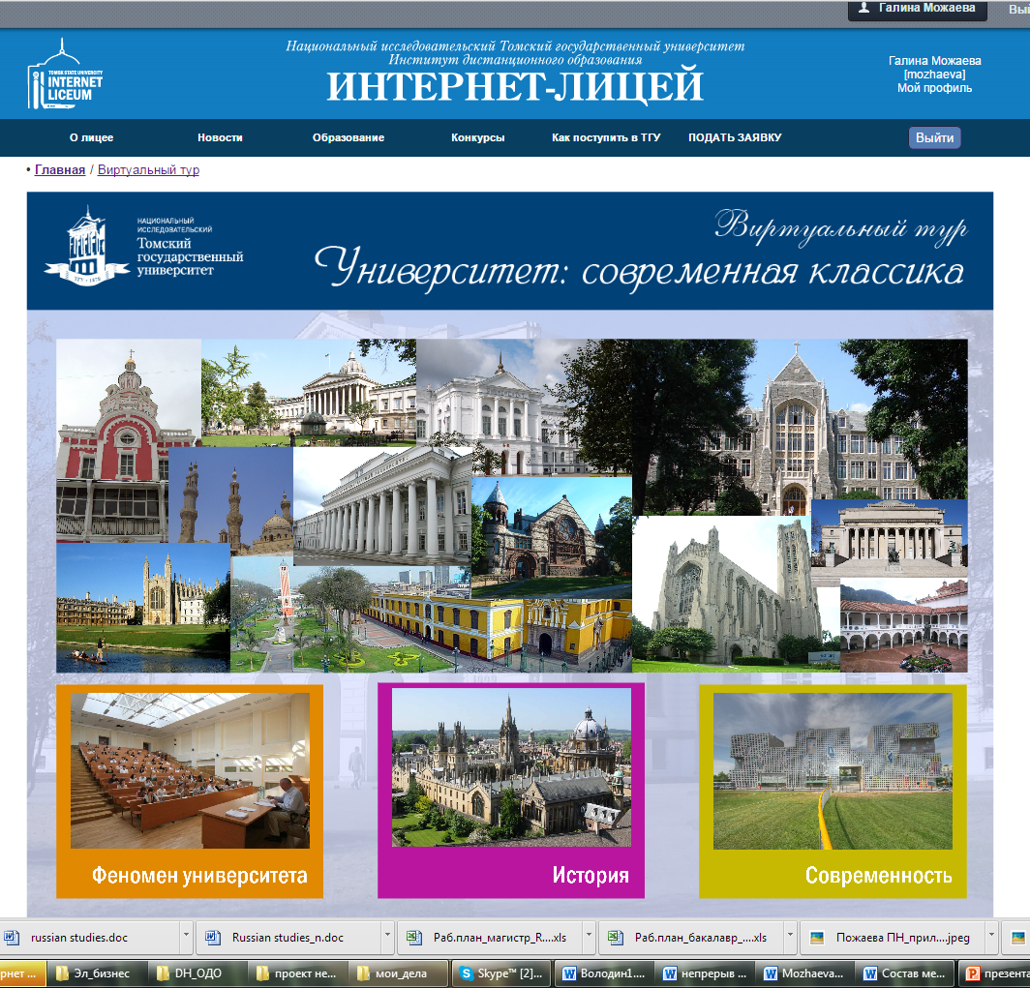
Основные результаты проекта на 01.10.2014
Создан и размещен на сайте Интернет-лицея виртуальный анимационный тур «Университет: современная классика»
Сформирован и функционирует «пул экспертов» из преподавателей ХФ, ФТФ, ФИЯ, ФЖ, ФсФ, ИФ
Сформирована и функционирует группа волонтеров из студентов ФП для работы над проектами Интернет-лицея
© ИДО ТГУ 2014

Slide 18
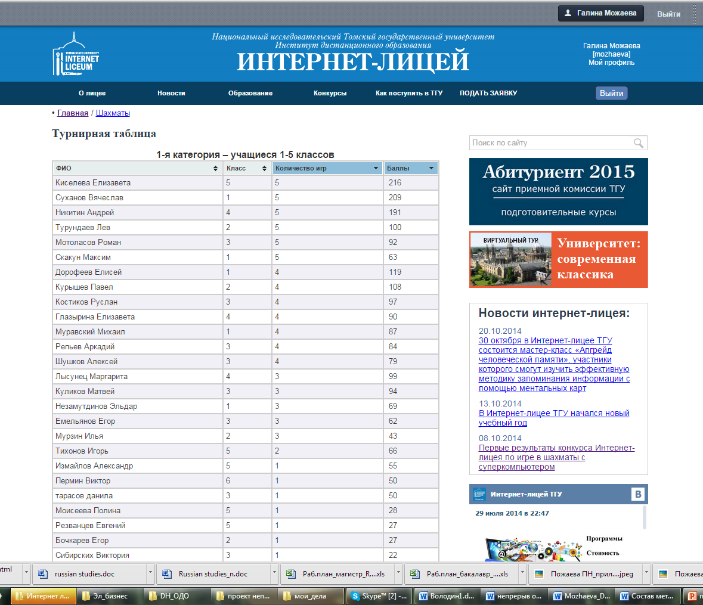
Основные результаты проекта на 01.10.2014
Регулярно организуются научно-исследовательские, научно-популярные и творческие конкурсы для школьников:
Подготовлен и проведен конкурс «Учеба на ладони: лучшее мобильное приложение для школьника»
Подготовлен и проходит с мая 2014 года Межрегиональный чемпионат по шахматам с суперкомпьютером ТГУ «СКИФ Cyberia» среди школьников
Подготовлены к запуску конкурсы и будут запущены до ноября 2014 года:
конкурс на лучшую научную работу среди школьников;
конкурс на лучший школьный проект;
творческий конкурс среди школьников «Идеальная школа»;
первый этап «Исторических игр» со школьниками.
Подготовлен и запущен исследовательский проект по взаимодействию школьников с роботами.
© ИДО ТГУ 2014

Slide 19
Основные результаты проекта на 01.10.2014
Команда проекта приняла участие в 9 российских и международных научных мероприятиях:
XI Международная научно-методическая конференция «Новые образовательные технологии в вузе» (НОТВ-2014). ФГАОУ ВПО «Уральский федеральный университет имени первого Президента России Б.Н. Ельцина», Екатеринбург, 18 - 20 февраля 2014 года.
II Международная научно-практическая конференция «Современные информационные и коммуникационные технологии в высшем образовании: новые образовательные программы, педагогика с использованием e-learning и повышение качества образования» Университет «La Sapienza» (Рим, Италия), 7 - 12 апреля 2014 г.
Научно-практическая конференция «Качество образования – стратегия XXI века», ОГБОУ СПО «Северский промышленный колледж», Северск, 22 апреля 2014 год.
XX Международная научно-методическая конференция «Современное образование: содержание, технологии, качество», Санкт-Петербургский государственный электротехнический университет "ЛЭТИ" им. В.И. Ульянова (Ленина) (25 апреля 2014 г).
Международный Конгресс ERPA, Стамбул, Турция (6-8 июня 2014 г.)
XXV Международная конференция «Применение инновационных технологий в образовании», «ИТО – Троицк- 2014» (25 июня 2014 г.)
X региональный фестиваль педагогических идей и инновационных разработок, Томск (26 августа 2014)
XII Международная конференция «Тройная спираль и инновации на основе экономического роста: новые рубежи и решения», Томск, 11-13 сентября 2014 г.
© ИДО ТГУ 2014

Slide 20
Основные результаты проекта на 01.10.2014
Организовано и проведено 10 научных и методических мероприятий по проекту :
Цикл методических семинаров «Электронный деканат: проблемы и перспективы внедрения» (январь, апрель, сентябрь, октябрь 2014 г.)
Научно-методический семинар «Анализ зарубежных изданий Web of Science и Scopus по научной тематике ИДО ТГУ» 3.02. 2014 г.
Научно-методический семинар «Современные тенденции развития электронного обучения» 27. 02. 2014 г.
Мастер-класс «Новые информационные технологии в учебном процессе школы» (26.08.2014 г. , А.В. Фещенко)
Мастер-класс «Информатизация процессов управления проектами и маркетинга в образовательном учреждении» (18.09.2014 г. , А.В. Фещенко )
Мастер-класс «QR-кодирование и дополненная реальность в помощь преподавателю» (19.09.2014 г., В.А. Сербин)
Семинар «Организация электронного обучения в университете» для администрации и руководителей структурных подразделений Сибирского государственного медицинского университета (10.09.2014 г.)
пленарная панельная дискуссия «Вузы - онлайн: новый формат качественного образования» в рамках XIII Сибирского форума образования (27.03.2014 г.)
круглый стол «Электронное обучение: развитие или тупик в образовании» в рамках XIII Сибирский форум образования (28.03.2014 г.)
семинар для заместителей директоров по учебно-методической и научно-методической работе учреждений СПО/НПО Томской (28.05.2014 г., доклад О.М. Бабанской).
© ИДО ТГУ 2014

Slide 21
Основные результаты проекта на 01.10.2014
Подготовлена и проведена XIII Международная научно-практическая конференция-выставка «Развитие единой образовательной информационной среды: сетевые образовательные ресурсы и программы» (18-20 сентября 2014 г.)
Подготовлен и реализуется план рекламной кампании проекта, включающий в себя:
издание рекламной продукции проекта;
размещение контекстной рекламы в Google AdWords и Yandex Директ;
поисковое продвижение (SEO) дистанционных образовательных программ;
продвижение дистанционных образовательных программ в социальных медиа (ВКонтакте, Facebook).
Участники проекта систематически повышают свою квалификацию в ведущих научных и университетских центрах России и за рубежом.
© ИДО ТГУ 2014

Slide 22
Проблемы в реализации Проекта
К 31.12.2014 планировалось создать и внедрить в учебный процесс факультетов надстройка «Электронный деканат» в системе «Электронный университет - MOODLE», связанная с системой электронного документооборота ТГУ
В связи с неготовностью системы электронного документооборота ТГУ техническое задание на создание надстройки не может быть реализовано в запланированные сроки. Техническое задание на разработку подсистемы будет разработано до конца 2014 года.
В мае-июне 2014 г. был проведен внутриуниверситетский конкурс «Лучший электронный учебный курс гуманитарного, естественнонаучного и физико-математического направлений»
В результате конкурс был трансформирован в Конкурс на разработку электронных учебных курсов для гуманитарных, естественнонаучных и физико-математических направлений, что привело к необходимости переделывать каскад документов.
Запланированные премии победители конкурса смогли получить только в начале октября 2014 г.
© ИДО ТГУ 2014

Slide 23
Проблемы в реализации Проекта
Подготовлен к объявлению внутриуниверситетский конкурс на разработку электронных курсов в Moodle для образовательных программ гуманитарного, естественнонаучного и физико-математического направлений
Изначально планировался как конкурс на разработку электронных образовательных ресурсов гуманитарного, естественнонаучного и физико-математического направлений.
Положение о конкурсе изначально было запущено на согласование 23.06.2014 г. и возвращено в ИДО в связи с отсутствием финансирования.
Повторно Положение о конкурсе было запущено на согласование в августе 2014 г. и вновь было возвращено в связи с отсутствием финансирования.
В конце сентября было принято решение об изменении наименования и предмета конкурса.
03.10.2014 г. было запущено на согласование измененное Положение. Документ утвержден 20.10.2014 г..
Работы находятся под реальной угрозой невыполнения до конца 2014 года.
© ИДО ТГУ 2014

Slide 24
Проблемы в реализации Проекта
Существенно затрудняет работу Интернет-лицея отсутствие отдельного помещения (в паспорте Проекта заявлена потребность в 2 помещениях для Интернет-лицея, каждое площадью 36 кв.м., 6 рабочих мест, оборудованных компьютерами и отдельной телефонной линией)
Возникли трудности с выделением ставок для приема новых сотрудников, необходимых для успешного выполнения Проекта – получить новую ставку под проект не представляется возможным. Объем запланированных работ изначально предполагал введение новых ставок, описанных в проекте.
© ИДО ТГУ 2014

Slide 25
Корректирующие мероприятия
Запланирована разработка 20 мультимедийных электронных образовательных ресурсов
В связи с быстрыми темпами развития технологий разработки электронного образовательного контента данная задача проекта скорректирована - заменена на «Разработка электронных учебных курсов». Разработаны 21 ЭУК, прошедшие экспертизу и записанные на диск.
Запланирована разработка 50 сетевых электронных образовательных ресурсов
Планируется разработка 50 сетевых электронных образовательных ресурсов в формате электронных учебных курсов в рамках внутриуниверситетского конкурса. Но конкурс вместо июня объявлен 20 октября 2014 года.
Оставшееся время недостаточно для выполнения работ.
© ИДО ТГУ 2014

Slide 26
Риски Проекта
Изменение основных задач и направлений развития электронного обучения в России – происходит постоянно, требует корректировки проекта. Наличие конкуренции со стороны других ведущих российских вузов – необходимо сотрудничество.
Низкий уровень Интернет-коммуникаций во многих регионах России – невозможность применять современные ДОТ – трудно обеспечивать качество обучения.
Невысокая известность бренда ТГУ за рубежом – продвижение программ ЭО ТГУ.
© ИДО ТГУ 2014

Slide 27
Спасибо за внимание!
Можаева Галина Васильевна,
Институт дистанционного образования ТГУ
mozhaeva@ido.tsu.ru
http://ido.tsu.ru
(3822) 52-94-94

